Slide 1
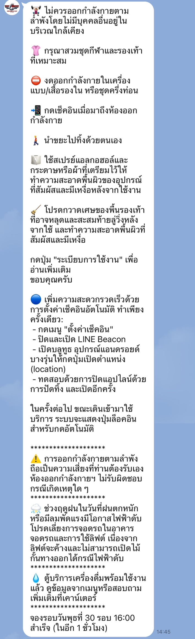
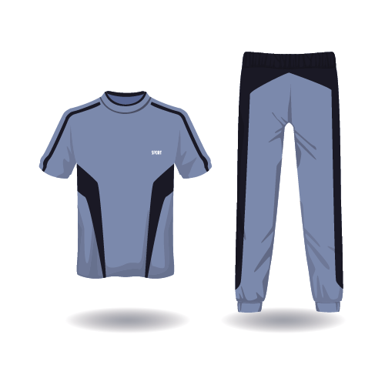
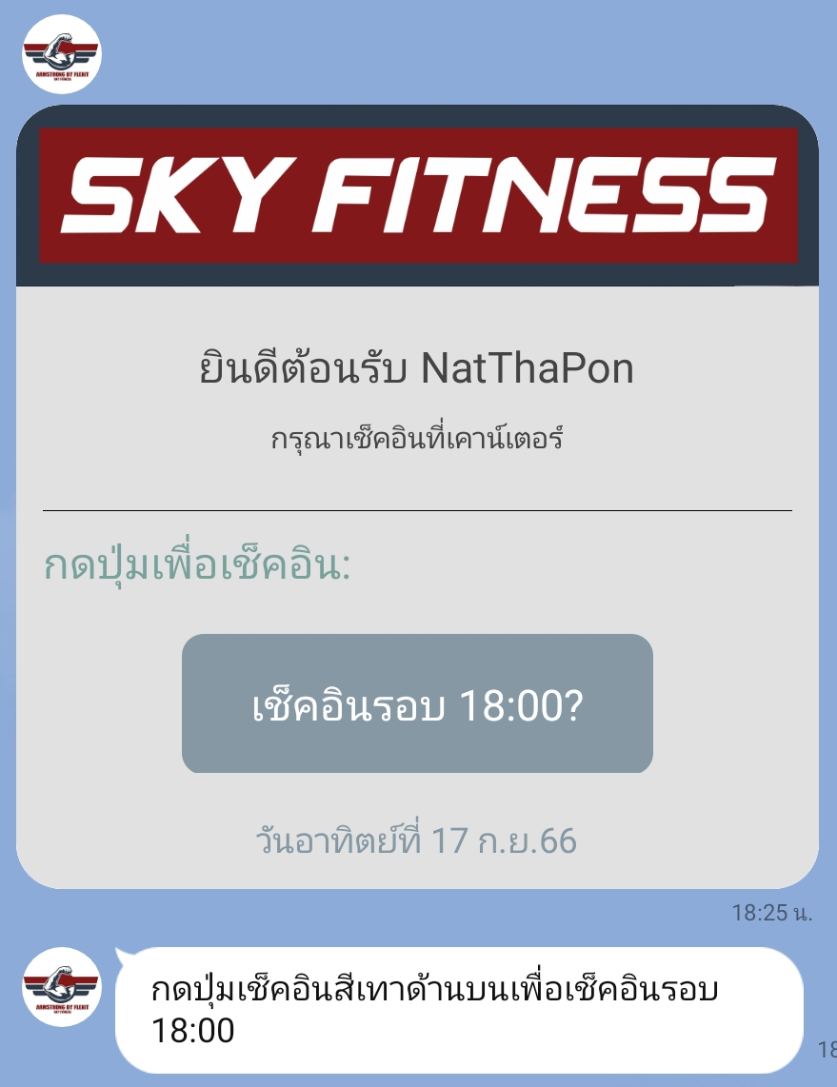
ไม่ควรออกกำลังกายตามลำพัง โดยไม่มีบุคคลอื่นอยู่ในบริเวณใกล้เคียง
กรุณาสวมชุดกีฬาและรองเท้าที่เหมาะสม
งดออกกำลังกายในเครื่องแบบ/เสื้อรองใน หรือชุดครึ่งท่อน
กรุณาสวมชุดกีฬาและรองเท้าที่เหมาะสม
งดออกกำลังกายในเครื่องแบบ /เสื้อรองใน หรือชุดครึ่งท่อน

Slide 2
ไม่ควรออกกำลังกายตามลำพัง โดยไม่มีบุคคลอื่นอยู่ในบริเวณใกล้เคียง

Slide 3
